Slide 1
Valg til 5. semester af profilfag og valgfag

Slide 2
velkommen
Introduktion til 5. semester på HA(jur.)
  Profilfagene
Valgfagene (nogle af valgfagene)
    Mulighed for spørgsmål efter oplæg

Slide 3
Program
16.15
16.30
16.50
17.05
ca.17.30 Slut
Velkomst
Præsentation af profilfagene
          Moms- og afgiftsret og Skatteret II
          Arbejdsret og Klima-, energi- og miljøret
Præsentation af valgfag
          Investments and Corporate Finance
          Ledelses- og organisationskommunikation
          Told- og afgiftsret
Studiecafé – stil spørgsmål til oplægsholderne samt studievejledningen

Slide 4
Valg af profil – 1. - 5. maj
Valg af to profiler (20 ECTS) + valgfag (10 ECTS)
          HA(jur.) – Almen
          HA(jur.) – Skat
          Udenlandsophold
        NB! Eventuelle særlige optagelseskrav til kandidaten gælder for alle tre varianter - også ved udenlandsophold

Slide 5
HA(jur.)
1.semester | Organisationsadfærd | Juridisk metode og forvaltningsret | Grundlæggende formueret (aftaleret, køberet, erstatningsret)
2.semester | Samfundsøkonomi | EU-ret |  | Eksternt årsregnskab
3.semester | Marketing og markedsføringsret | Skatteret | Kreditret (panteret, kre- ditaftaler og konkurs | Finansiering
4.semester | Dansk konkurrenceret og industriøkonomi | Selskabsret |  | Statistik og erhvervs- økonomisk metode
5.semester | Arbejdsret | Klima-, energi- og miljøret |  | Valgfag | Valgfag
6.semester | Logistik og økonomistyring | Bachelorafhandling

Slide 6
HA(jur.) i skat
 |  | Juridisk metode og forvaltningsret | Grundlæggende formueret (aftaleret, køberet, erstatningsret)
2.semester |  | EU-ret |  | Eksternt årsregnskab
3.semester | Marketing og markedsføringsret | Skatteret I | Kreditret (panteret, kre- ditaftaler og konkurs) | Finansiering
4.semester | Dansk konkurrenceret og industriøkonomi | Selskabsret |  | Statistik og erhvervs- økonomisk metode
5.semester | Moms- og afgiftsret | Skatteret II |  | Told- og afgiftsret eller andet
6.semester | Driftsøkonomi | Bachelorafhandling
1.semester | Organisationsadfærd | Juridisk metode og forvaltningsret | Grundlæggende formueret (aftaleret, køberet, erstatningsret)
2.semester | Samfundsøkonomi | EU-ret |  | Eksternt årsregnskab
3.semester | Marketing og markedsføringsret | Skatteret I | Kreditret (panteret, kre- ditaftaler og konkurs) | Finansiering
4.semester | Dansk konkurrenceret og industriøkonomi | Selskabsret |  | Statistik og erhvervs- økonomisk metode
5.semester | Moms- og afgiftsret | Skatteret II |  | Told- og afgiftsret / Andet
6.semester | Logistik og økonomistyring | Bachelorafhandling
 |  | Juridisk metode og forvaltningsret | Grundlæggende formueret (aftaleret, køberet, erstatningsret)
2.semester |  | EU-ret |  | Eksternt årsregnskab
3.semester | Marketing og markedsføringsret | Skatteret I | Kreditret (panteret, kre- ditaftaler og konkurs) | Finansiering
4.semester | Dansk konkurrenceret og industriøkonomi | Selskabsret |  | Statistik og erhvervs- økonomisk metode
5.semester | Moms- og afgiftsret | Skatteret II |  | Valgfag
6.semester | Driftsøkonomi | Bachelorafhandling

Slide 7
Valgfag I - krav
      Valgfag – 10 ECTS
      Cand.merc.jur. - Økonomiske eller juridiske valgfag?
            Frit valg mellem alle juridiske og økonomiske valgfag for dem der ønsker at følge profilen ” The Emergence of Global Enterprises” (Internationalisation of the Firm) eller profilen ”Organisational Theory”
            Hvis man vil følge profilen ”Corporate Finance” er der et krav om at følge valgfaget ”Investments and Corporate Finance” på sit 5. semester.
              NB: skift af studie til cand.merc.(aud) kræver særlige erhvervsøkonomisk valgfag.
Notes:
Corporate Finance (10 ECTS)
Det er en forudsætning for optagelse på profilen Corporate Finance, at de studerende har bestået valgfaget Investments and Corporate Finance på HA(jur.) 5. semester.
The Emergence of Global Enterprises (10 ECTS)
Organisational Theory (10 ECTS)

Slide 8
Valgfag II – Hvor finder man fagene?
          Juridiske valgfag:
            Told- og afgiftsret (10 ECTS)
          Økonomiske valgfag: ca. 30 (både 5 ECTS og 10 ECTS)
          Kursuskataloget:
            Filter: Uddannelse: Bacheloruddannelsen i Erhvervsøkonomi-Erhvervsret, HA(jur.) + Periode: Efterårssemester + År: 2022
HUSK: Valg af fag er bindende !!!

Slide 9
Valgfag III – klynger
I timeplanen kan findes på timetable.au.dk kan man finde skemaet for efteråret 2022
Valgfagspakke 1
Arbejdsret
Kilma-, energi-, og miljøret
Valgfagspakke 2
Skatteret II
Moms- og afgiftsret
Valgfagsklynge
Told- og afgiftsret
Entrepreneurship and Business Planning
Forhandlingsteknik
Investments and Corporate Finance
Ledelses- og organisationskommunikation
Privatøkonomi
Regnskabsanalyse og værdiansættelse

Slide 10
Moms- og afgiftsret
Skatteret II

Slide 11
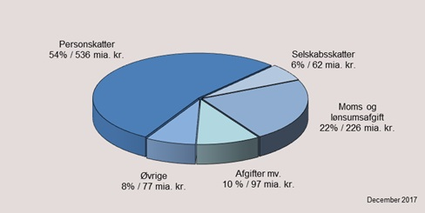
Moms & Afgiftsret
Fagområdet
Stor praktisk og økonomisk betydning
Tæt samspil mellem national ret og EU-ret
  National og international kompetence
Integration af økonomi og jura
  Kernekompetence for Ha.jur/cand.merc.jur
Undervisningen
I høj grad baseret på diskussion af caselaw
Veksling mellem diskussion af teori på forelæsning og praktiske opgaver på workshops

Slide 12
HA(jur.) i skat
1.semester | Organisationsadfærd | Juridisk metode og forvaltningsret | Grundlæggende formueret (aftaleret, køberet, erstatningsret)
2.semester | Samfundsøkonomi | EU-ret |  | Eksternt årsregnskab
3.semester | Marketing og markedsføringsret | Skatteret I | Kreditret (panteret, kre- ditaftaler og konkurs) | Finansiering
4.semester | Dansk konkurrenceret og industriøkonomi | Selskabsret |  | Statistik og erhvervs- økonomisk metode
5.semester | Moms- og afgiftsret | Skatteret II |  | Told- og afgiftsret / Andet
6.semester | Logistik og økonomistyring | Bachelorafhandling
 |  | Juridisk metode og forvaltningsret | Grundlæggende formueret (aftaleret, køberet, erstatningsret)
2.semester |  | EU-ret |  | Eksternt årsregnskab
3.semester | Marketing og markedsføringsret | Skatteret I | Kreditret (panteret, kre- ditaftaler og konkurs) | Finansiering
4.semester | Dansk konkurrenceret og industriøkonomi | Selskabsret |  | Statistik og erhvervs- økonomisk metode
5.semester | Moms- og afgiftsret | Skatteret II |  | Told- og afgiftsret (valgfag)
6.semester | Logistik og økonomistyring | Bachelorafhandling

Slide 13
HA(jur.) i skat
Beskatning af kapitalgevinster (fast ejendom, aktier)
Rette indkomstmodtager
Familiebeskatning
Subjektiv skattepligt
Selskabsbeskatning (forholdet mellem aktionær og selskab, koncernbeskatning)

Slide 14
Arbejdsret
Kilma-, energi-, og miljøret

Slide 15
arbejdsret
Hvem er lønmodtager under de arbejdsretlige regler - særlige rettigheder for forskellige lønmodtagergrupper
Ansættelsesforholdets indgåelse, ophør og ændringer af vilkårene
Arbejdsrettens kilder og tvisteløsningssystemerne
Den ansattes rettigheder og pligter
Den kollektive arbejdsret – overenskomstsystemet
Ret til konflikt ctr. ledelsesret
Relationer til formueretten, organisationsteori, regnskab, driftsøkonomi og udenrigshandel

Slide 16



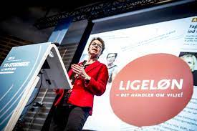



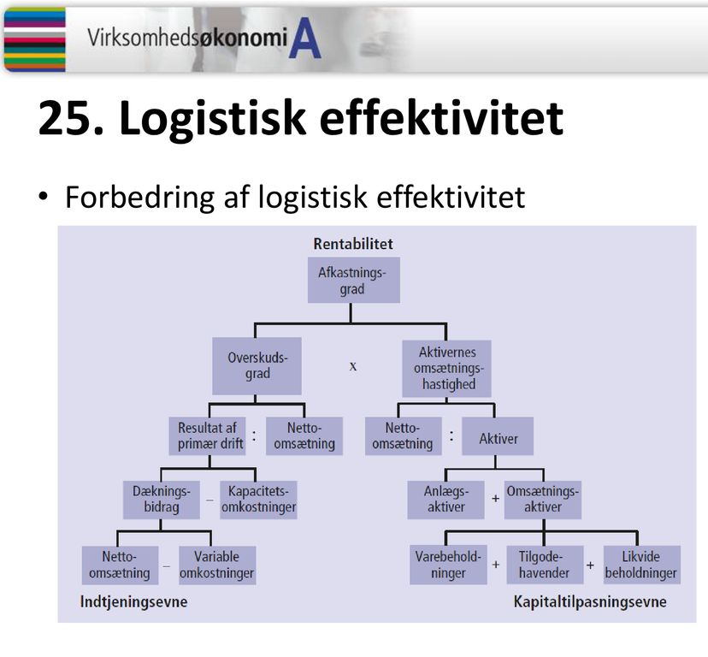



Slide 17

Grøn omstilling?
Energinet/Foto: Palle Peter Skov

Slide 18

Klima-, energi- og miljøret
Klima – vejen til klimaneutralitet
Energi – den grønne omstilling
CSR – bæredygtig investrering
Arla
Spørgsmål
Skriv til Birgitte (beo@law.au.k)

Slide 19
Kort om Klim-, energi- og miljøret
Faget bygger videre på din forvaltningsretlige og EU-retlige viden og har endvidere til formål at forberede dig på bachelorafhandlingen på 6. semester.
Faget tilsigter at give dig kendskab til og forståelse for klima-, energi- og miljørettens betydning og kompleksitet for erhvervslivet, herunder særligt større og/eller energiintensive virksomheders produktion og håndtering af ressourcer.
Undervisningen sigter mod at give dig et indblik i den konkrete retsanvendelse inden for klima-, energi- og miljøområdet og i de forskellige bagvedliggende hensyn, herunder bl.a. den konkrete implementering af EU-retten i dansk ret.
I faget indgår virksomhedsbesøg.
Eksamensform: Hjemmeopgave (udleveres i uge 47, vejledning i uge 48 og aflevering mandag i uge 51).

Slide 20
valgfag
Investments and Corporate Finance
Ledelses- og organisationskommunikation
Told- og afgiftsret

Slide 21




PRESENTATION OF ELECTIVES:
INVESTMENTS AND CORPORATE FINANCE
DEPARTMENT OF ECONOMICS AND BUSINESS ECONOMICS AARHUS UNIVERSITY
1

Slide 22
Investments and Corporate Finance
3 elective courses in one setting
Investments and Corporate Finance
  10 ECTS
  Weeks 36-49
Corporate Finance
  5 ECTS
  Weeks 36-42
Investments
  5 ECTS
  Weeks 43-49

Slide 23
Lecturers
Stefan Hirth, http://hirth.dk/
  Lectures the Corporate Finance part of the course
  Associate Professor, joined Aarhus in 2007
NN
  Lectures the Investments part of the course

Slide 24
Literature
Same textbooks as 4th semester finance courses (HA/BScB)
  Corporate Finance, Berk & DeMarzo (BD)
  Investments, Bodie, Kane & Marcus (BKM)
Additional readings (available online)
  MacKinlay (1997): Event Studies in Economics and Finance. Journal of Economic Literature (A2)
  Realkreditrådet: The traditional Danish mortgage & covered bond model (A1)

Slide 25
Structure
Lectures
  4 lectures per week for 6+6 weeks
  When relevant, a new topic will begin with a brief recap from 4th semester Finance (HA/BScB)
  For HA(jur.) students: Expect some extra work for reading up what is not
covered in your previous courses!
Problems
  Problems identified for each topic
  No exercise classes
  Solutions at BS
  Recap of selected problems at lectures

Slide 26
Structure
Project work
  Weeks 42 and 49 (no lectures)
  Non-mandatory
  Solved in groups
  Groups will receive supervision and feedback
  Solution manual at BS

Slide 27
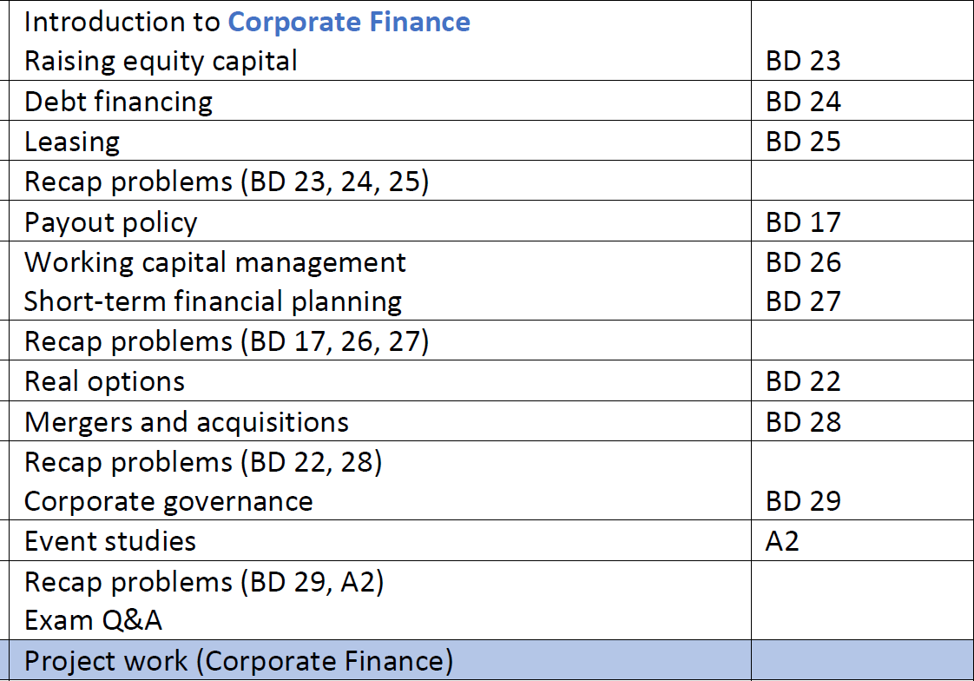
Topics Corporate Finance (2021)

Slide 28
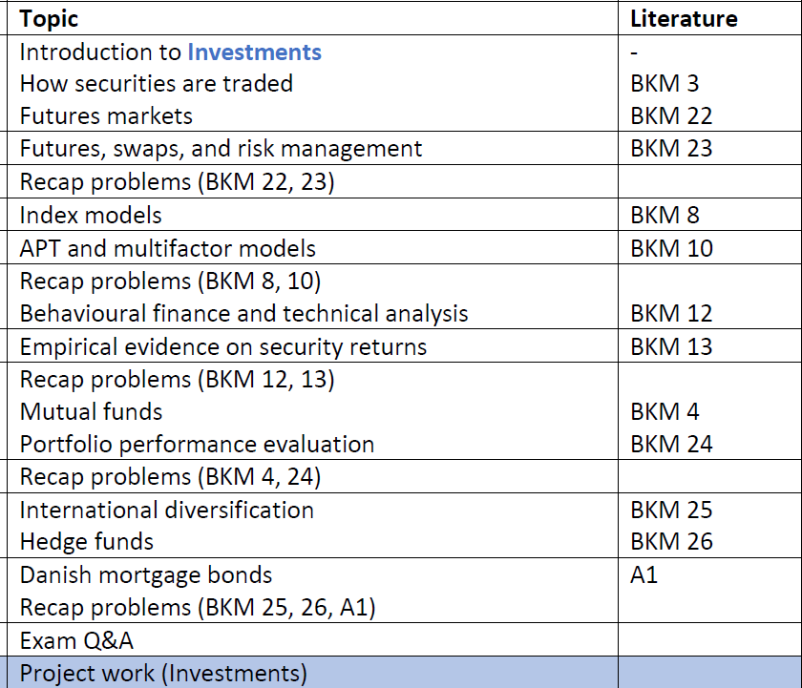
Topics Investments (2021)

Slide 29
Exam
WOA: On-site written exam with upload of the exam paper in WISEflow, use of the internet NOT allowed during the exam, own PC required.
Same exam date for all students
  All exchange students in December
  All AU students in January
Duration
  I&CF: 4 hours
  I: 2 hours
  CF: 2 hours
I&CF exam = I exam + CF exam

Slide 30

Ledelses- og organisationskommunikation
HA, 5. semester fagpræsentation

Slide 31

Viden, færdigheder og kompetencer
Viden om:
Grundforståelser og tilgange til ledelses- og organisationskommunikation samt kommunikationsstrategier og –praksisser i forbindelse med bl.a.: strategisk planlægning, organisatoriske forandringer, interne kriser, employer branding, møder på forskellige niveauer samt interpersonel kommunikation i forbindelse med rekruttering, udvikling, fastholdelse og afskedigelser.
Færdigheder:
Anvende, udvælge/prioritere teorier og modeller mhp. forslag til/præsentation af løsninger på identificerede organisationsspecifikke problemstillinger (cases).
Kompetencer til:
at kunne håndtere komplekse problemstillinger inden for fagområdet i en uddannelses- og/eller arbejdsmæssig sammenhæng.
Se: https://kursuskatalog.au.dk/da/course/113720/Ledelses-og-organisationskommunikation.
Se mere her: https://kursuskatalog.au.dk/da/course/113720/Ledelses-og-organisationskommunikation

Slide 32

Tilrettelæggelse og Undervisere
Forelæsninger (14 uger):
  Birte Asmuß, Winni Johansen og Christa Thomsen
Øvelsestimer (10 uger):
  NN
Forelæsninger afholdt som seminarer (2 uger):
  Ekstern oplægsholder – præsentation af case: 2020 (employer branding); 2021 (dialogisk ledelse)
  Eksamensforberedelse – feedback på løsningsforslag udarbejdet i grupper

Slide 33

Litteratur til faget
Artikelsamling:
Videnskabelige artikler og bogbidrag (tilgængelige via/på Blackboard)
Lærebøger:
Aggerholm, H., Asmuß, B., Ditlevsen, M.G., Frandsen, F., Johansen, W., Kastberg, P., Nielsen, A.E., Thomsen, C. (2020). Intern Kommunikation under forandring. Kbh.: Samfundslitteratur.
Cheney, G., Christensen, L.T., Zorn, T. E. & Ganesh, S. (2011). Organizational Communication in an Age of Globalization. Issues, Reflections, Practices. Second Edition. Long Grove (IL): Waveland
Cases

Slide 34



Eksamen (hjemmeopgave – 8 timer) (I)
Eksamen består af tre dele med fokus på hhv. viden, anvendelse og refleksion – samme struktur anvendes ifm. øvelsestimer:
Del 1: Viden (vægtning: 25 %) - består af op til 10 sand/falsk spørgsmål og op til 10 spørgsmål af beskrivende art. (f.eks. ”forklar med egne ord forskellen mellem” og ”beskriv hvad xx er …”).
Del 2: Anvendelse (vægtning: 25 %) - består af op til tre spørgsmål, som du skal besvare. Svarene skal underbygges med henvisning til relevant teori.
Del 3: Refleksion (vægtning: 50 %) - består af en kort casebeskrivelse samt to spørgsmål, som du skal reflektere over ved hjælp af relevante begreber, teorier og modeller fra undervisningen.
Besvarelsen må max. være på 35.000 tegn inkl. mellemrum. Forside, indholdsfortegnelse, litteraturliste samt bilag tæller ikke med i max. antal tegn.

Slide 35
Eksempel på en (del)opgave – del 2: anvendelse
Bestseller er en international tøjkoncern med hovedkontor i Brande. Virksomheden beskæftiger
omkring 15.000 medarbejdere på verdensplan og har et udvalg af 20 forskellige tøjbrands, som
sælges i butikker verden over. Virksomheden oplever på nuværende tidspunkt en krise, fordi det er
blevet afsløret, at dele af Bestsellers børnetøjskollektion har et alt for stort indhold af skadelige
kemikalier. Det alt for høje kemikalieindhold kan give allergi og fremkalde kræft, hvilket har
betydet, at Bestseller har været nødt til at tilbagekalde hele den ramte kollektion fra butikkerne. På
samme tidspunkt har forbrugerne reageret kraftigt på de sociale medier, hvor Bestseller er blevet
udsat for massiv kritik fra specielt vrede mødre.
Forklar, hvordan Bestseller bør kommunikere til sine medarbejdere ude i butikkerne, så de er
motiveret til at agere som gode ambassadører, når kunderne henvender sig med kritiske spørgsmål
omkring virksomhedens børnetøjskollektion.

Slide 36
faq
Hvad var karaktergennemsnittet i faget sidste år? Svar: lidt over 7 – med blandt andet lidt flere 4-taller og lidt flere 10-taller end ”forventet”. Hvor meget skal jeg læse til hver gang? Svar: 3-4 artikler/bogbidrag pr. uge (forelæsninger og øvelsestimer). Hvad sker der i øvelsestimerne? Svar: øvelsestimerne er tilrettelagt som opfølgning på forelæsningerne, så du får mulighed for at anvende din viden på en konkret case/øvelse og få feedback på løsningsforslag. Har I eksempler på BA-projekter inden for fagområdet? Svar: Eksempler er projekter med titlerne ”Employer branding i x-branchen”; ”Forandringsledelse og inddragelse i [en offentlig organisation]”; ”Intern kommunikation og medarbejderengagement: en empirisk undersøgelse”. Hvorfor skal jeg vælge faget? Svar: Du skal vælge faget, fordi du er interesseret i at udvide din viden og dine færdigheder og kompetencer inden for den kommunikative ledelse af virksomheden/organisationen. Samtidig træner du din evne til (skriftlig og mundtlig) akademisk argumentation.

Slide 37

Flere spørgsmål?
I er velkomne til at sende en mail til Christa Thomsen, ct@mgmt.au.dk

Slide 38
Told- og afgiftsret

Slide 39
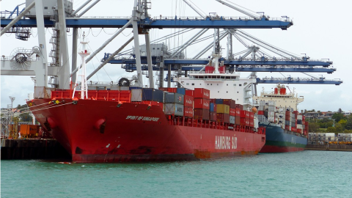
Toldret ?
Regler
Varer
Grænser
Eksport
Import
Beskatning
Forbud og restriktioner

Slide 40



Told- og afgiftsret
Retskilderne
  EU-ret
  International ret
  Dansk ret
Aktuelle Eksempler:
  BREXIT
  Vacciner
  Sanktioner

Slide 41
Spørgsmål ☺

